Slide 1
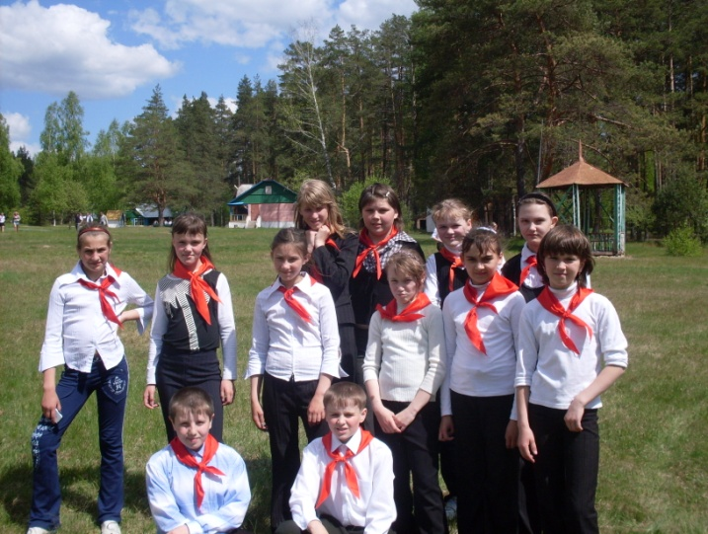
Детское объединение
ПИОНЕР
работает в нашей школе
с 2008 года.

Slide 2
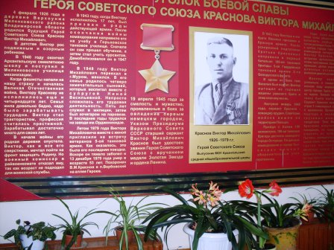
Наша школа носит имя Героя Советского Союза Краснова Виктора Михайловича.
Военно-патриотическому воспитанию в нашем объединении уделяется большое внимание.

Slide 3
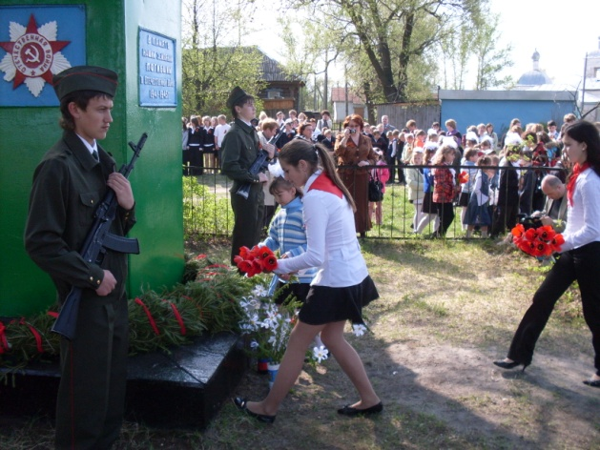
Военно-патриотическая работа
Мы участвуем в митингах, посвященных Дню Победы, возлагаем цветы к памятнику погибшим воинам

Slide 4
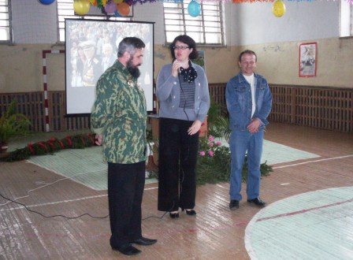
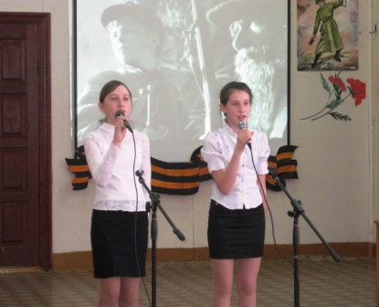
Участвуем в уроках Мужества, которые ежегодно проводятся в нашей школе.

Slide 5
В летнем оздоровительном лагере традиционно проводится военно-патриотическая игра «Зарница».

Slide 6
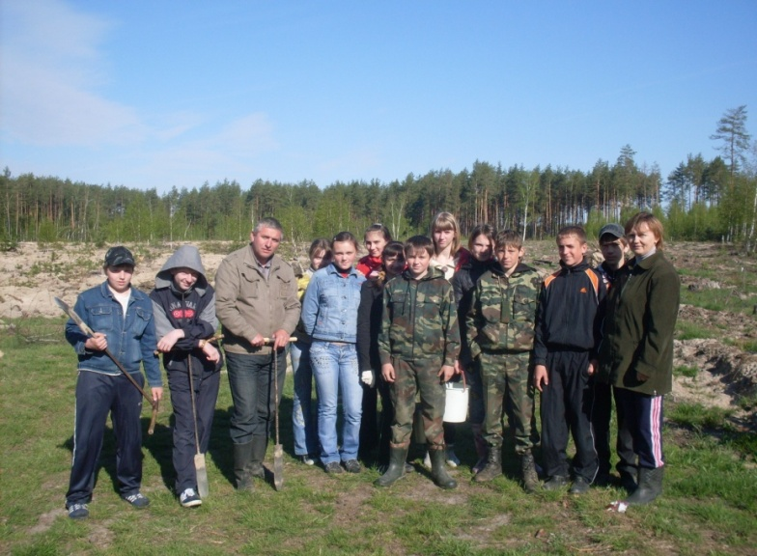
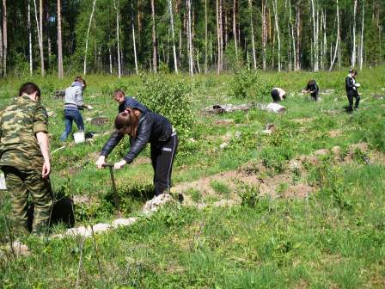
Экологическая работа
Экологическое воспитание – приоритетное направление работы нашей школы. Мы участвуем в различных школьных экологических акциях
«Посади дерево»

Slide 7
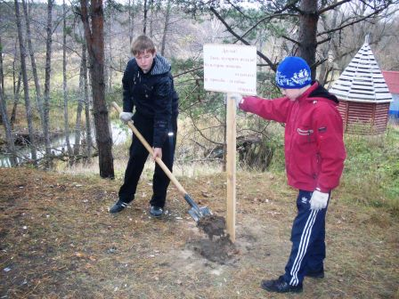
Акция «Чистый лес»

Slide 8
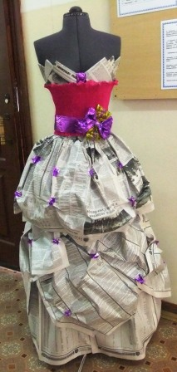
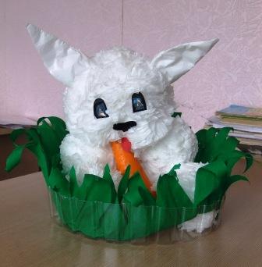
В экологическом конкурсе «Эко-мир-2012»
все наши работы заняли
призовые места.

Slide 9
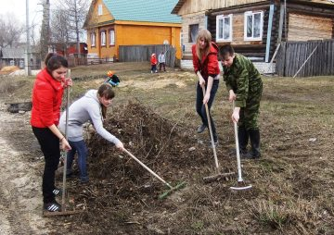
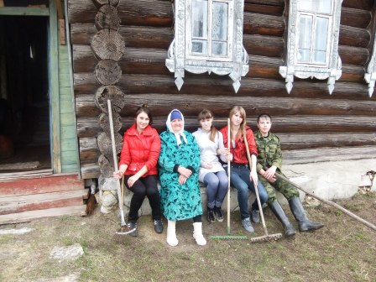
Операция «Ветеран»
в рамках акции
«Весенняя неделя добра»
Наше детское объединение занимается тимуровской работой. За каждым отрядом закреплены пожилые люди, которым нужна наша помощь.

Slide 10
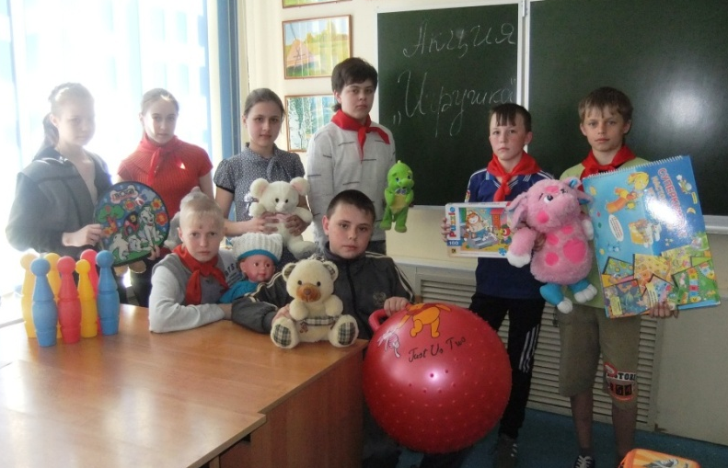
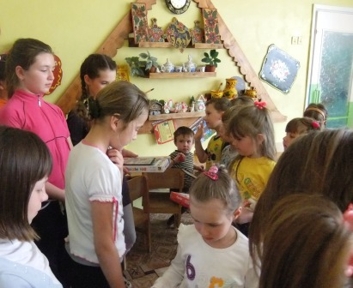
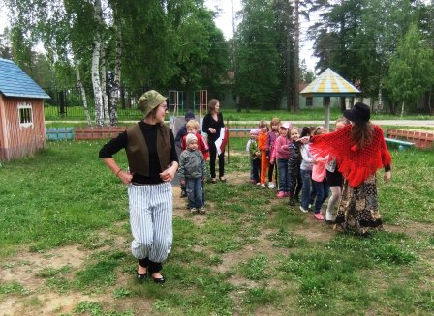
Не забываем мы и малышей.
Акция «ИГРУШКА»
Праздник, посвященный Дню защиты детей.

Slide 11
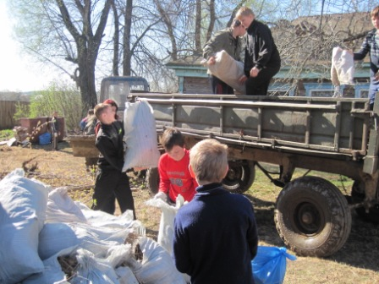
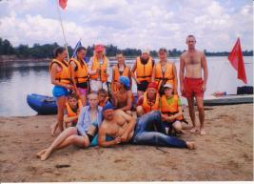
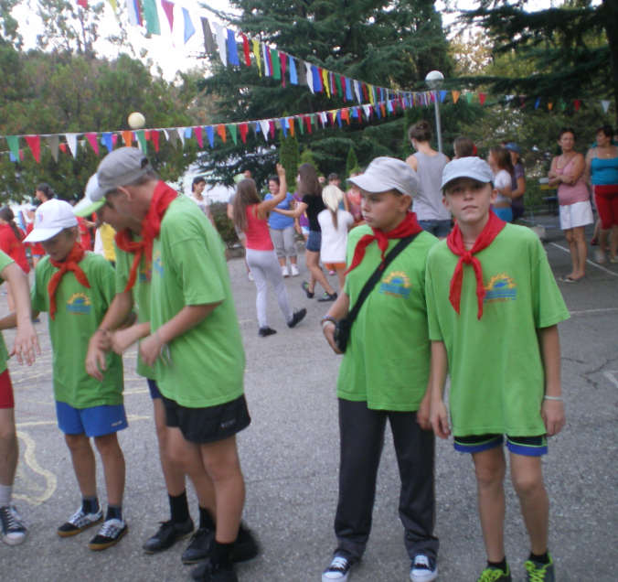
Пионер – это первый, первый во всем. Мы стремимся быть лучшими и следуем девизу:
Будем первыми везде:
в учёбе, отдыхе, труде!

